Slide 1
特許情報の活用
‐ 特許調査の仕方 ‐
２０１５
教育コーディネーター 黒木良明

Slide 2
日本における特許出願の状況
ｃｆ. 2011年全世界の特許出願件数 ： ２１１万件
2012年国際出願（PCT出願）件数 ： ４２，７８７件（日本特許庁受理件数）

Slide 3
特許調査の目的
特許情報
＝
権利情報
＋
技術情報
調査の種類 | 目的 | 実施時期
特許動向調査 | 他社特許動向の把握、 新規テーマ・目標設定 | 研究企画時、 研究開始時
先行技術調査 （新規性調査） | 類似特許の把握 | 研究遂行時、特許出願時
侵害防止調査 (パテントクリアランス） | 他社の特許を侵害するのを防 ぐための調査 | 段階移行時、事業化時
無効化調査 | 他社特許を無効化するための 調査 | 要注意特許発見時
侵害発見調査 | 他社が自社特許を侵害してい ないかを調査 | 侵害発見時

Slide 4
特許公報の種類
１．特許公開公報（A)
出願明細書、出願から１年６ヵ月後に発行
２．特許（公告）公報（Ｂ）
登録された特許の内容、設定登録後に発行
３．公表特許公報（Ａ）
日本国に移行された外国語国際特許出願の翻訳文
４．再公表特許（Ａ１）
日本国に移行された日本語国際特許出願の内容
５．特許発明明細書（Ｃ）
旧法（大正１０年法）下で発行されていた特許公報
６．特許審判請求公告（Ｈ）
訂正が認められた場合の明細書の内容
IPDLには、７，７７０万件以上の特許情報が蓄積

Slide 5
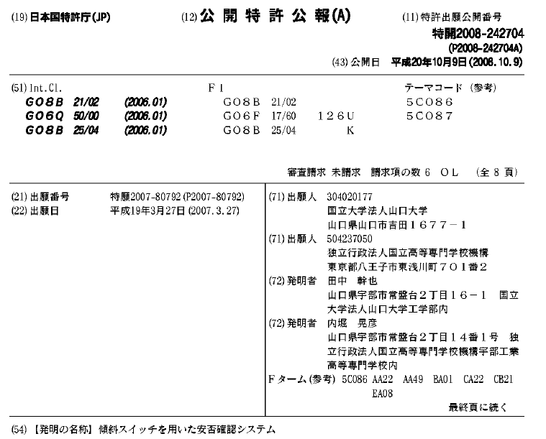
File index
国際特許分類（ＩＰＣ）
太字イタリックはアドバンスレベル
Ｇ08Ｂ21/02
単一の特定された好ましくない,または異常な状態に応答す警報であつて,他に分類されないもの。人の安全確認のための警報
Ｇ06Ｑ50/00
警報状態の所在を中央局に通報する警報システム,例.火災または警察通信システム
５Ｃ０８６：異常警報装置（G08B19･00-21/24Ｇ06Ｑ50/00）
５Ｃ０８７：警報システム（G08B23/00-31/00@Z ）

Slide 6
特許分類の種類
１．国際特許分類（IPC.）
発明を分類するための国際的に統一された分類
２．ファイル・インデックス（ＦＩ）
ＩＰＣをさらに細展開した日本独自の分類
（ＩＰＣ＋展開記号＋分冊識別記号）
３．Ｆターム
技術的観点による日本独自の分類
（テーマコード＋観点＋数字）
４．識別記号
・展開記号・・・ＩＰＣを細展開したもの
・ファセット分類記号・・・ＩＰＣの所定範囲にわたって、ＩＰＣ
とは異なる観点から展開されたもの
Ｃ ０５ Ｆ ９／００
セクション
クラス
サブクラス
メイングループ
サブグループ

Slide 7
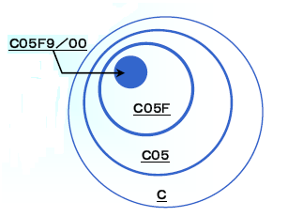
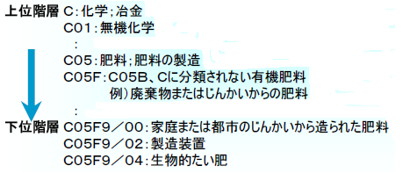
ＩＰＣ（International Patent Classification）
著しい国際間の技術交流、外国特許文献の利用の増大という状況において、特許文献の円滑な利用を図ることを目的に作成された世界共通の特許分類。発明に関する全技術分野を段階的に細分化したもの。
例） Ｃ ０５ Ｆ ９ ／ ００ セクション クラス サブクラス メイングループ サブグループ
Ａ：生活必需品
Ｂ：処理操作、運輸
Ｃ：化学、冶金
Ｄ：繊維、紙
Ｅ：固定構造物
Ｆ：機械工学、照明、加熱、
武器、爆破
Ｇ：物理学
Ｈ：電気

Slide 8
国際特許分類（ＩＰＣ）
セクション | 名 称 | クラス（例） | 名称（抜粋）
Ａ | 生活必需品 | A01 A61～A63 | 農業、林業、畜産、漁業 医学、医薬品、人命救助、スポーツ、ゲーム、娯楽
Ｂ | 処理操作：運輸 | B01～B09 B60～B68 | 粉砕、分離、噴霧、機械的振動、清掃、廃棄物処理 車両、鉄道、船舶、航空機、運搬、巻上げ、瓶
Ｃ | 化学：冶金 | C01～C14 C21～C30 | 無機化学、水、セメント、肥料、有機化学、石油、ビール 鉄冶金、冶金、金属質材料への被覆、電気分解、結晶成長
Ｄ | 繊維：紙 | D01～D07 D21 | 糸、繊維、ロープ 製紙
Ｅ | 固定構造物 | E01～E06 E21 | 道路、水工、上水、下水、建築物、錠、かぎ(鍵)、戸、窓 地中削孔
Ｆ | 機械工学：照明：加熱：武器：爆破 | F01～F04 F15～F17 | 機械設備、燃焼機関、原動機、流体用ポンプ 流体アクチュエータ、機械要素、ガス液体貯蔵
Ｇ | 物理学 | G01～G12 G21 | 測定、光学、写真、時計、制御、調整、計算、信号、教育 核物理、核光学
Ｈ | 電気 | H01～H05 | 電気素子、発電、電子回路、電気通信技術、その他の電気技術

Slide 9
ＩＰＣの分類例
車両用シート（Ｂ６０Ｎ２／００～２／７２）
ｃｆ．階層構造（サブクラス）
・（ドット）の数で階層を表す
パテントマップガイダンス
（https://www5.j-latpat.inpit.go.jp/pms/tokujitsu/pmgs/PMGS_GM101_Top.action）

Slide 10
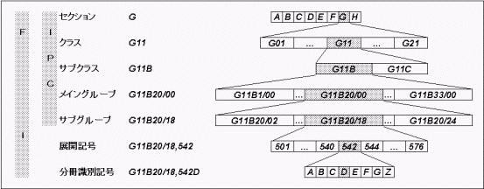
FI（File Index ）
国際特許分類（ＩＰＣ）の利用に際して、我が国の技術事情、例えば、我が国特有の技術の存在あるいは諸外国に比べて一段と進んでいる技術の存在により、ＩＰＣの展開をそのまま使用すると多量の特許文献が集中するため効率的に検索ができない技術分野において、ＩＰＣを更に展開した索引であり、展開記号及び／又は分冊識別記号をＩＰＣに付加する形で構成されている。 （約１８万）
数字３桁
アルファベット１文字

Slide 11
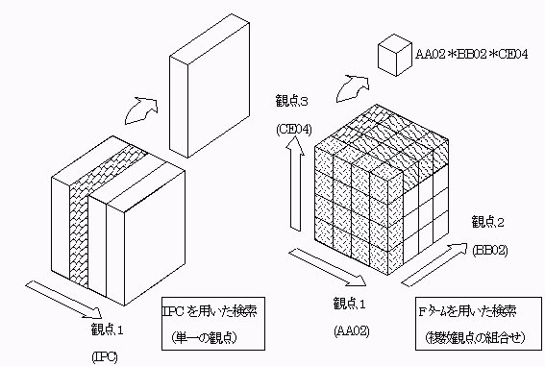
Fターム（File Forming Term）
文献量の著しい増大及び技術の複合化、融合化、製品の多様化といった昨今の技術開発の動向に対して、特許審査のための先行技術調査を効率的に行うために、機械検索用に開発された技術項目のこと。Ｆタームは、種々の技術的観点（目的、用途、構造、材料、製法、処理操作方法、制御手段など）からＦＩを所定技術分野毎に再区分、あるいは細区分したものであり、Ｆタームを組み合わせて検索することにより、関連先行技術を効率的に絞り込むことができる。
５Ｄ０８８ ＡＡ ０７
テーマコード
観点
数字
ターム
５Ｄ０８８：トラック変更，選択のための
ヘッド移動
（ＦＩカバー範囲：G11B21/08-21/08@Z）
AA：トラック変更，選択機構
０７：圧電素子を用いたもの

Slide 12
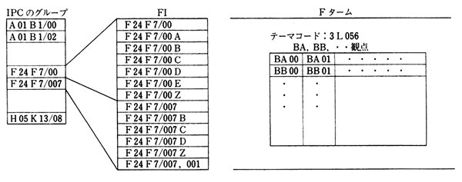
Fターム（File Forming Term）
テーマコード ： 全技術分野を約２６００の技術テーマに分類したもの
各テーマの範囲はＦＩ分類で定められている（ＦＩカバー範囲）
Ｆターム ： 技術分野（テーマコード）に対してＦＩとは別の観点（目的、用途、構造、
材料、製法、処理操作方法、制御手段など）から分類したもの
《メイングル－プ》換気
換気１
（ＦＩカバー範囲：Ｆ24Ｆ7/00－7/007,101 ）⇒換気に関連する技術
参考：パテントマップガイダンス

Slide 13
Fターム（File Forming Term）
テーマコード「３Ｌ０５６」 ： 換気１
ＦＩカバー範囲 ： Ｆ２４Ｆ７/００－7/００７，１０１
Ｆタームリスト
観点 | Ｆターム
BA | ＢＡ００ | ＢＡ０１ | ＢＡ０２ | ＢＡ０３ | ＢＡ０４ | ＢＡ０５
 | 換気手段の設置箇所 | ・天井 | ・庇、軒先 | ・壁 | ・窓、扉 | ・床下
ＢＢ | ＢＢ００ | ＢＢ０１ | ＢＢ０２ | ＢＢ０３ | ＢＢ０４ | ＢＢ０５
 | 空気流制御部材 | ・固定式 | ・可動式 | ・・往復動 | ・・傾動 | ・・・同時に傾動する平行薄板
ＢＣ | ＢＣ００ | ＢＣ０１ | ＢＣ０２ | ＢＣ０３ | ＢＣ０４ | ＢＣ０５
 | 付属構成 | ・消音 | ・断熱 | ・隙間風の防止 | ・その他 | ・モータ過電流、モータ発熱
ＢＤ | ＢＤ００ | ＢＤ０１ | ＢＤ０２ | ＢＤ０３ | ＢＤ０４ | ＢＤ０５
 | 検知パラメータ | ・ガス濃度 | ・温度 | ・湿度 | ・風量、風速、風圧 | ・間欠運転
階層関係：「ドットなし」→「・」 →「・・」 →「・・・」

Slide 14
【階層関係】
ＩＰＣ，ＦＩ，Ｆタームにはいずれも、階層という概念が採用されてる。階層は「・」（ドット）で表され、最上位から、“ドットなし”、“・”、“・・”、“・・・”、…というように、“・”の数で階層関係が表され、“・”の数が少ないほど上位の階層となる。 パテントマップガイダンスの各照会サービスにおいて、ＦＩ、Ｆターム、ＩＰＣを照会すると、階層関係も表示される。 ＦＩ・Ｆターム検索において、あるＩＰＣ，ＦＩ，Ｆタームを用いた場合、通常はそのＩＰＣ，ＦＩ，Ｆタームよりも下位の階層のものも検索の対象になる。下位階層を含ませたくない場合は、各検索条件の前に“$”を付加する。 なお、ＦＩの分冊識別記号間には階層関係はない。
例）
 | 検索条件 | 検索範囲
G11B15/60の下位階層に G11B15/61がある場合 | G11B15/60 | G11B15/60＋ G11B15/61
 | $G11B15/60 | G11B15/60
G11B15/60AA01の下位階層にAA02とAA03がある場合 | AA01 | AA01＋AA02＋AA03
 | $AA01 | AA01

Slide 15
特許情報の活用
‐ 特許調査の仕方 ‐
特許情報プラットフォーム
https://www.j-platpat.inpit.go.jp/web/all/top/BTmTopPage#

Slide 16
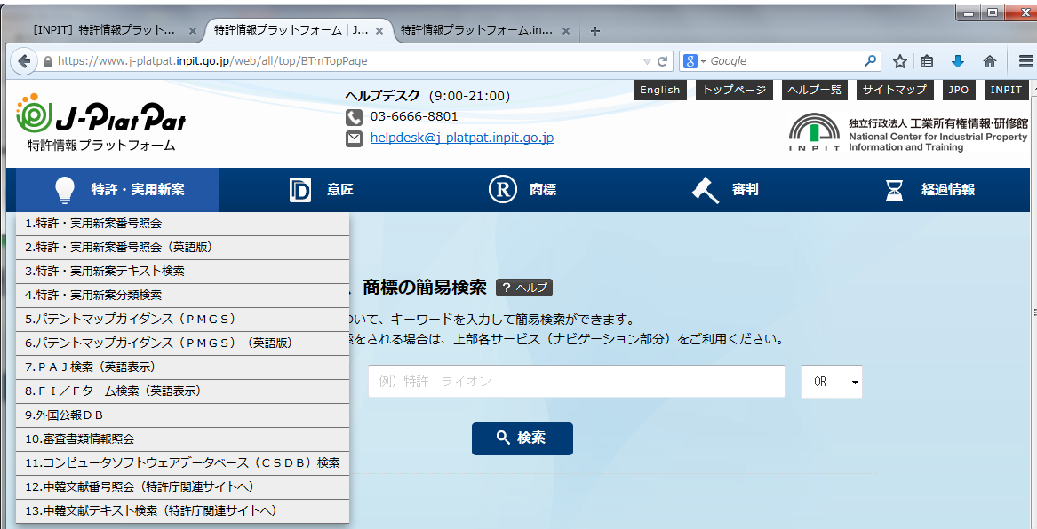
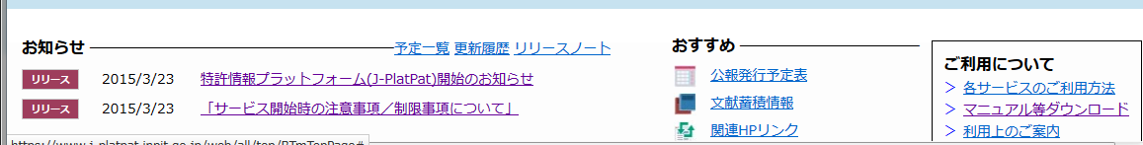
https://www.j-platpat.inpit.go.jp/web/all/top/BTmTopPage#

Slide 17
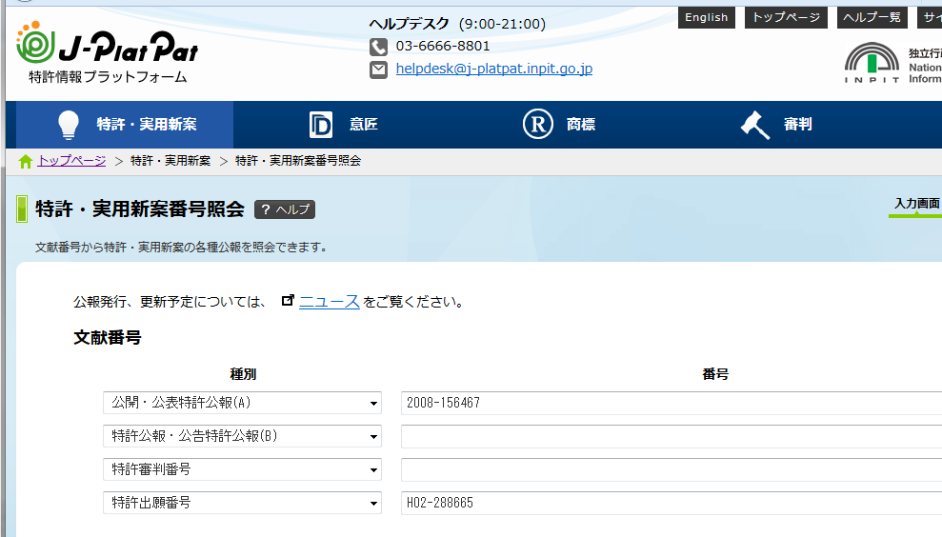
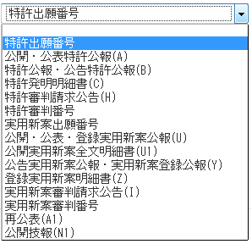
特許・実用新案番号照会
番号入力
2008-156467
H02-288665

Slide 18
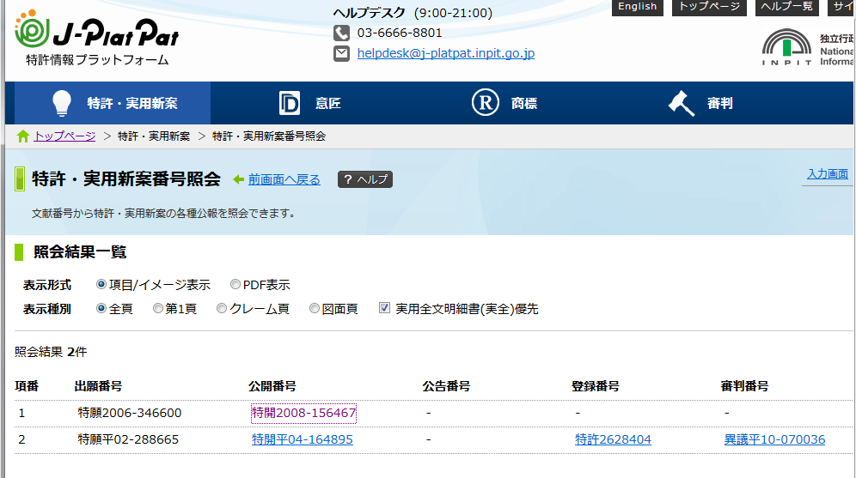
特許・実用新案番号照会

Slide 19
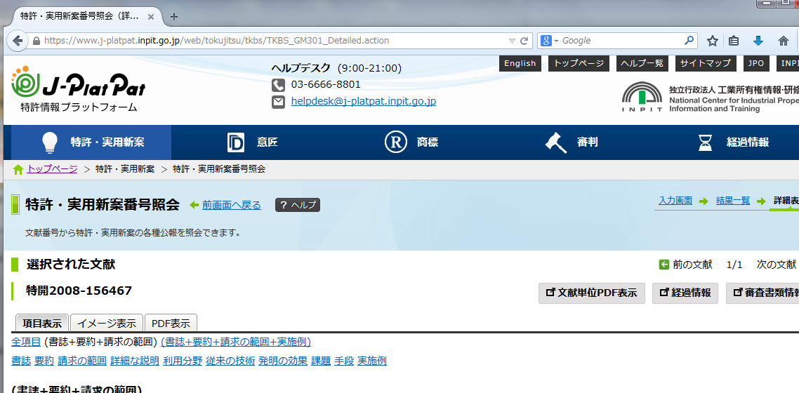
公報の.ｐｄｆを入手
経過情報
.・権利の状況
審査書類情報
・.拒絶理由通知
・手続補正書
・意見書

Slide 20
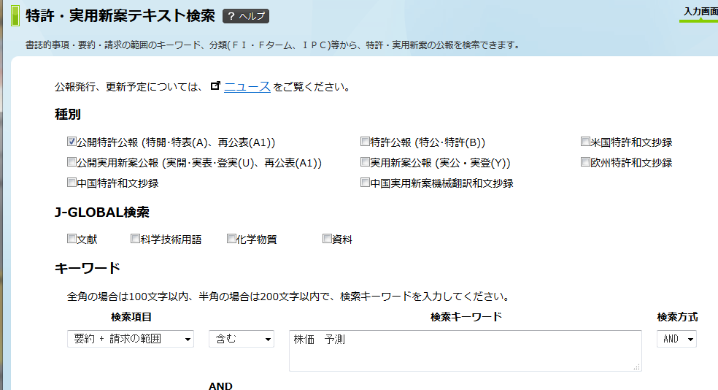
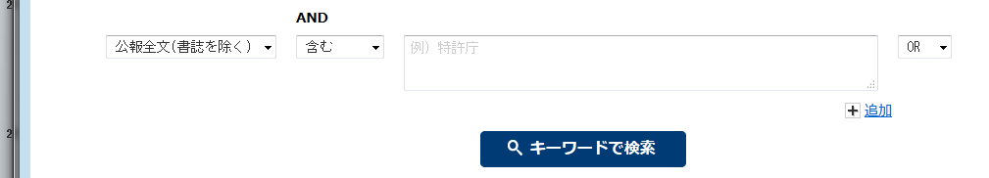
特許・実用新案テキスト検索
株価 予測
and
検索項目の追加

Slide 21
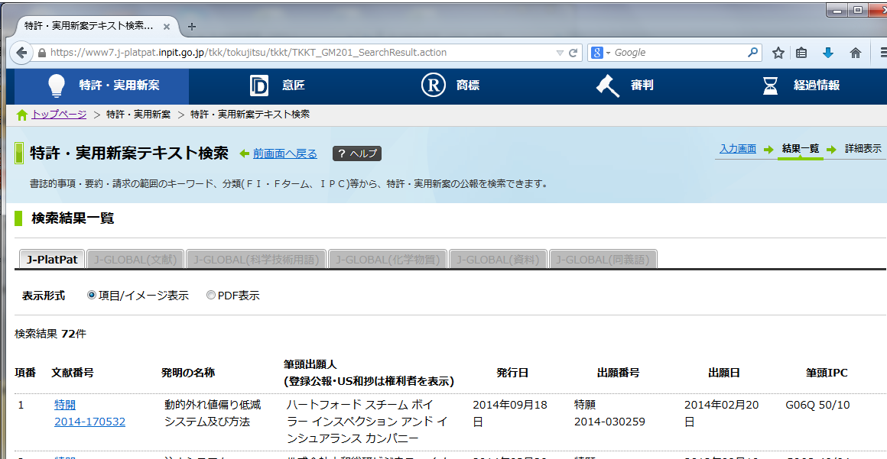
特許・実用新案テキスト検索
ヒット件数：７２件

Slide 22
J-Plat Patを利用した特許調査
調査の目的を明確にする
検索式作成（キーワードなど）
予備検索（公開日などで絞る、1000件以内）
発明の名称などにより数件を出力
キーワードの見直し、ＩＰＣ、ＦＩの検討
検 索

Slide 23
参考ＵＲＬ
・平成20年度知的財産権制度説明会（初心者向け）テキスト
http://www.jpo.go.jp/cgi/link.cgi?url=/seido/s_gaiyou/chizai01.htm
・特許・実用新案審査基準
http://www.jpo.go.jp/cgi/link.cgi?url=/shiryou/kijun/kijun2/tukujitu_kijun.htm
・許電子図書館ガイドブック 、マニュアル
http://www.inpit.go.jp/info/ipdl/manual/index.html
・国際特許分類（２００９年バージョン）指針
http://www.jpo.go.jp/cgi/link.cgi?url=/shiryou/s_sonota/kokusai_t/ipc8wk.htm
・特許文献検索実務（理論と演習）
http://www.inpit.go.jp/jinzai/kyozai/pdf/bj_total.pdf

Slide 24
公報固定アドレスサービス
ＵＲＬを指定することにより、公報を直接閲覧することができるサービス
（宇部高専のＩＰアドレスからのみアクセス可能）
ＵＲＬの指定方法
http://pdserv.ipdl.inpit.go.jp/①文献番号/②文献ＰＤＦファイル名
①文献番号：「JP（2Byte）＋種別（2Byte）＋番号部（10Byte）」
②文献ＰＤＦファイル名：上記①に指定した文献番号＋拡張子（.pdf）
公報種別
国
種別
番号部
公開特許公報
ＪＰ
A_
yyyynnnnnn
公告特許公報
ＪＰ
B_
yyyynnnnnn
特許公報
ＪＰ
B_
000nnnnnnn
公表特許公報
ＪＰ
A_
yyyynnnnnn
特許再公表公報
ＷＯ
Ａ１
yyyynnnnnn
例）公開特許公報２００６－１２３４５６号
⇒ http://pdserv.ipdl.inpit.go.jp/JPA_2006123456/JPA_2006123456.pdf
例）特許第２６２８４０４号
⇒ http://pdserv.ipdl.inpit.go.jp/JPB_0002628404/JPB_0002628404.pdf
例）再公表WO２００５／６４９２２号
⇒ http://pdserv.ipdl.inpit.go.jp/WOA12005064922/WOA12005064922.pdf

Slide 25
レポート４
各自の卒論テーマについて、特許調査を行い、
１．卒論テーマ名
２．検索履歴（検索式、ヒット件数）・・・異なる検索式でためすこと
３．選択した公報の公開番号、発明の名称、出願人
（公報固定アドレスサービスを利用して下記ＵＲＬにリンク
をできるようにしてください）
http://pdserv.ipdl.inpit.go.jp/①文献番号/②文献ＰＤＦファイル名
４．選択した公報の概要（箇条書き）
（１）従来技術、
（２）発明が解決しようとする課題、
（３）課題を解決するための手段、
（４）発明の効果
５．コメント・感想

Slide 26
END

